Slide 1
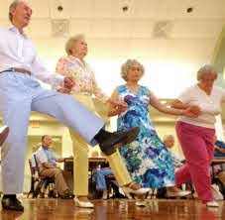
EXPRESSIEF TALENT
LESWEEK 3 – periode 2
MODULE A
Creatief proces & Een activiteit organiseren

Slide 2
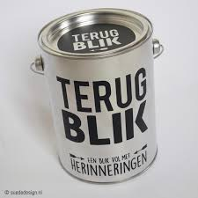
WAT GAAN WE DOEN VANDAAG?: - welkom / opstart vd les - terugblik naar vorige les -theorie over een creatief proces -uitleg over het activiteitenplan -afsluiting

Slide 3
Mededeling over het rooster:
Het 2e ingeroosterde uur wordt bij Expressief talent
geen gebruik van gemaakt.
Mogelijk wel bij de presentaties in lesweek 6 en 8

Slide 4
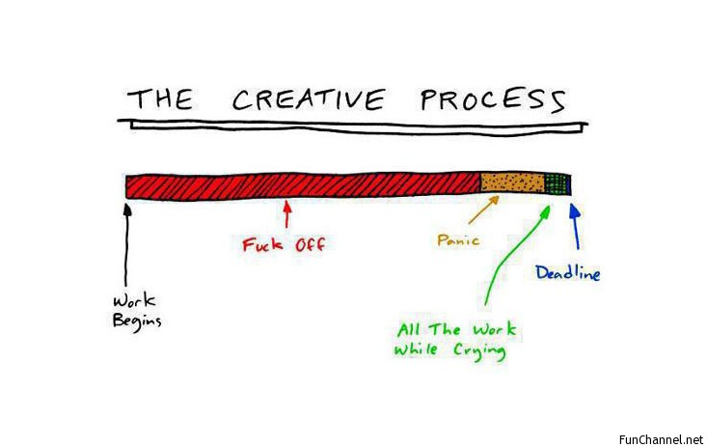
Een terugblik naar vorige week:
Heeft iedereen zijn Plan van Aanpak van zijn project/kunstwerk ingeleverd? Of…?

Slide 5
In de vorige les hebben we onderstaand criteria besproken:

Slide 6
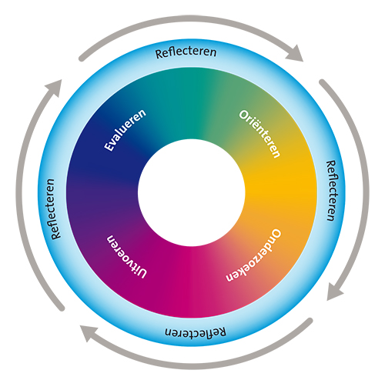
cyclus van Een creatief proces:
‘Een creatief proces gaat vooral over het volgen van een aantal stappen, waarbij het vaak begint met een probleem wat genoeg prikkelt om aan te zetten tot denken. Hier worden oplossingen voor bedacht die vervolgens getoetst of geprobeerd worden in de werkelijkheid’

Slide 7
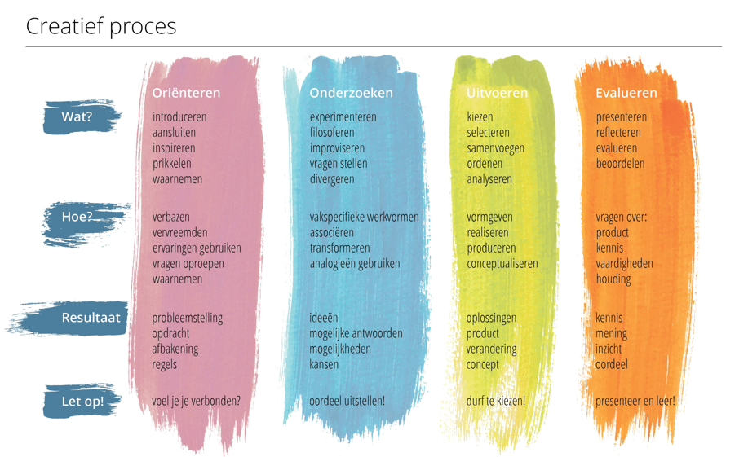

Slide 8
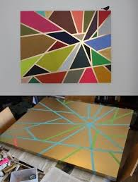
Aan de slag met het oefenexamen keuzedeel expressief talent Aankomende 6 weken werken aan: -eigen project (kunstwerk) -een activiteitenplan op papier doel: ter voorbereiding op het examen in module B

Slide 9
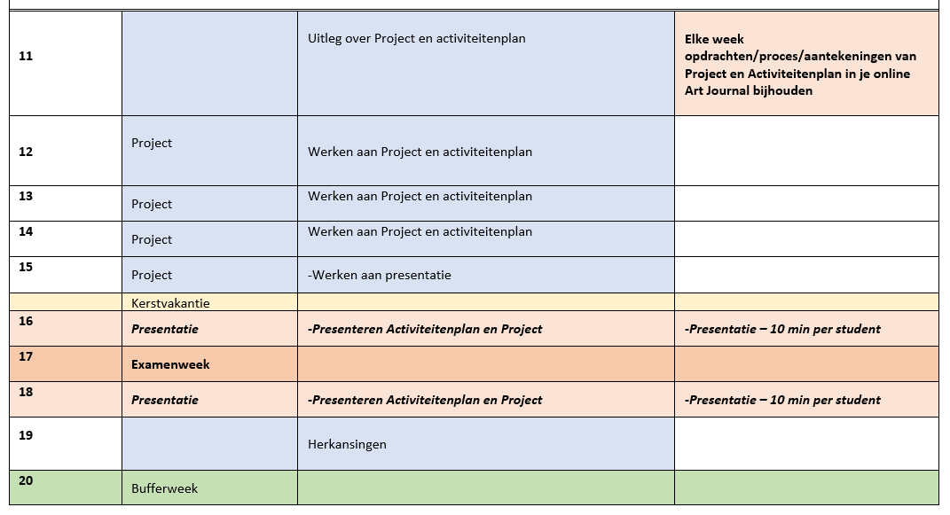
HOE?
DOOR HET VOLGEN VAN EEN ACTIVITEITENPLAN WERK JE SYSTEMATISCH; JE VOLGT NAMELIJK EEN STAPPENPLAN. JULLIE ZIJN GESTART MET FASE 1: IN BEELD BRENGEN VAN DE DOELGROEP EN DE MOGELIJKHEDEN/BEPERKINGEN.

Slide 10
Wat zijn de criteria voor de te organiseren activiteit?

Slide 11
Wat zijn de criteria voor de te organiseren activiteit?

Slide 12
Wat zijn de criteria voor de te organiseren activiteit?

Slide 13
Wat zijn de criteria voor de te organiseren activiteit?

Slide 14
Wat zijn de criteria voor de te organiseren activiteit?

Slide 15
3 fasen model
-fase 1: voorbereiding
-fase 2: de uitvoering
-fase 3: evaluatie

Slide 16
Wat zijn de criteria voor de te organiseren activiteit?

Slide 17
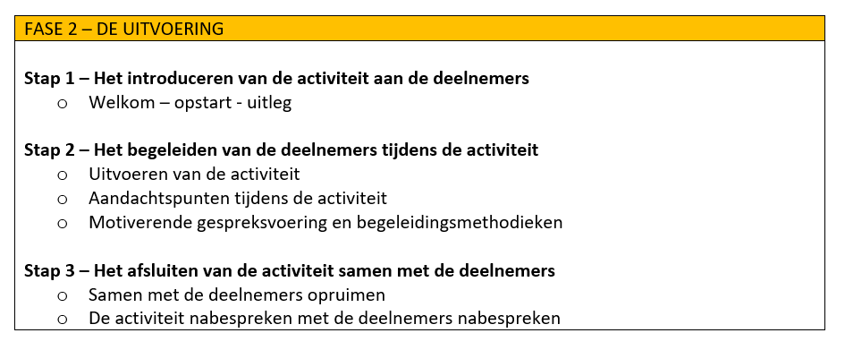
Wat zijn de criteria voor de te organiseren activiteit?

Slide 18
Wat zijn de criteria voor de te organiseren activiteit?

Slide 19
aan de slag!
-Zet 5 ideeën op papier voor je project
-maak schetsen in je art journal
-zoek inspiratie bijv op pinterest
-vul uiteindelijk het ‘plan van aanpak’ in en lever deze volgende week in via itslearning voor een ‘go’
Pas als je een ‘go’ hebt gekregen van mij kun je aan slag met je project/kunstwerk!

Slide 20
aan de slag!
-bedenk en beschrijf een volledig activiteitenplan volgens het 3fasen model. Gebruik het format op de wiki.
-je hoeft hem nog niet uit te voeren op stage. Dit doe je in module B
-Je hebt hiervoor meerdere lesweken voor!
In lesweek 6 of 8 ga je je project/kunstwerk + activiteitenplan presenteren. Bij een voldoende beoordeling ga je over naar module B.

Slide 21
Volgende week:
-online in groepjes je project & activiteitenplan bespreken
Indeling volgt….!

Slide 22
Check regelmatig de wiki
Expressief talent online
https://maken.wikiwijs.nl/166683/Keuzedeel_Expressief_Talent___Online_module_A#!page-6270399

